Slide 1
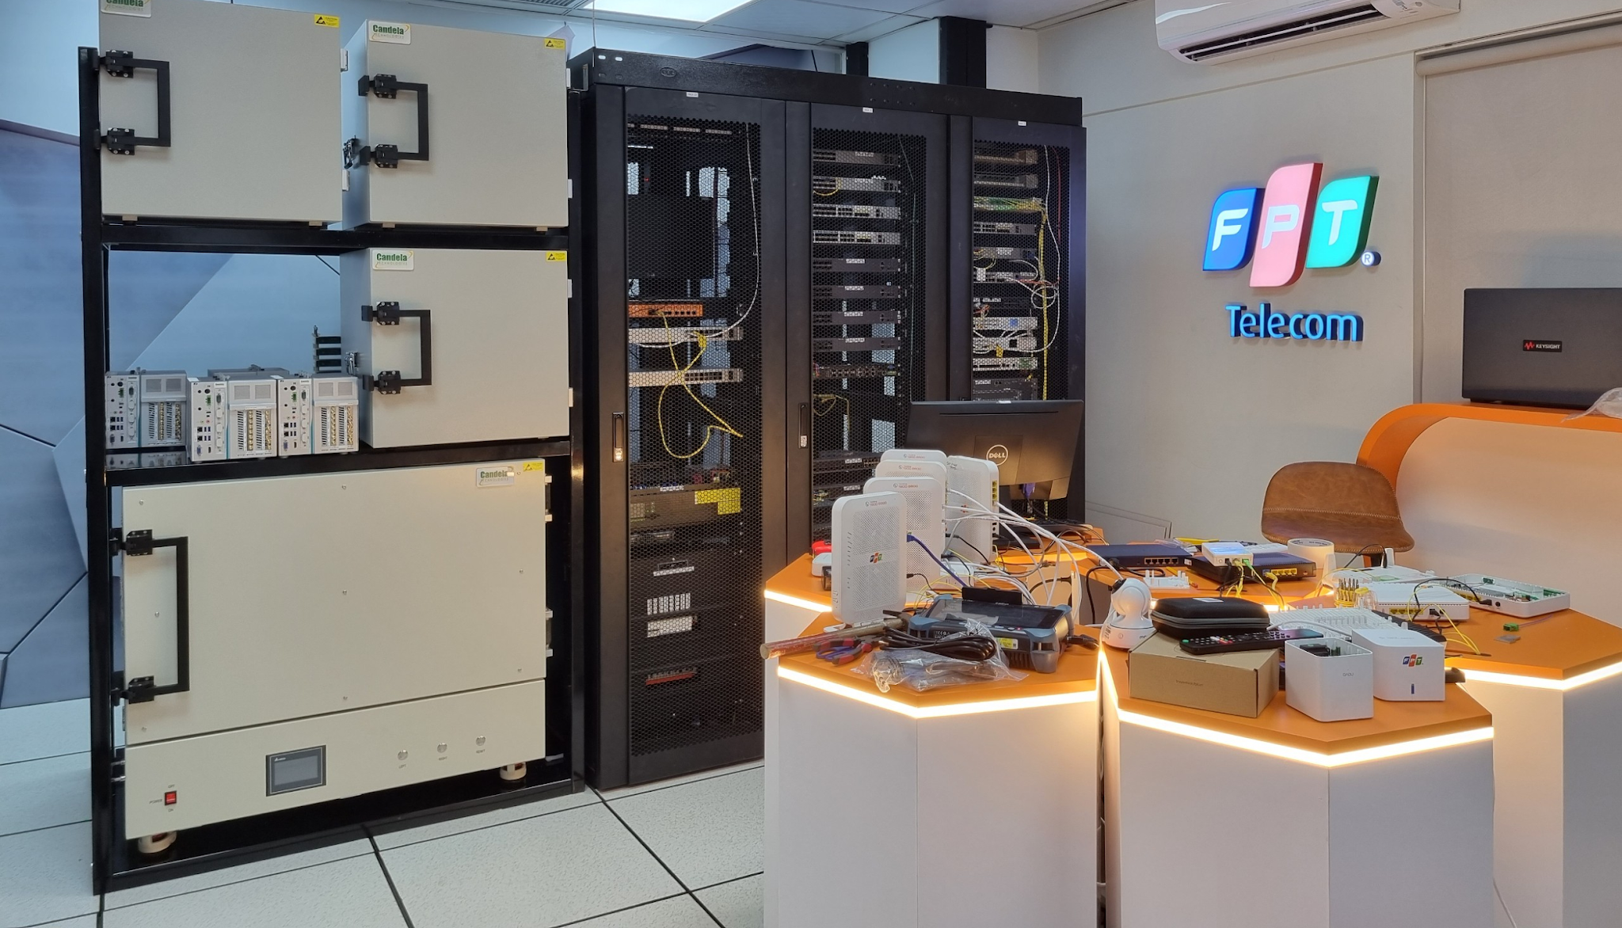

INF.CPELAB
Slide training TINPNC

Slide 2

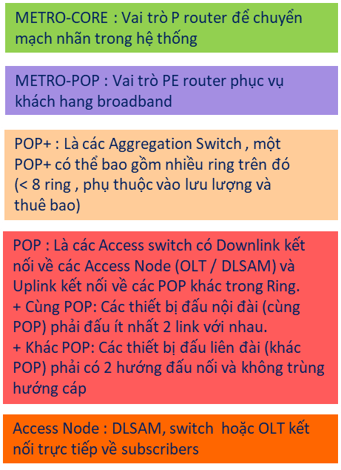
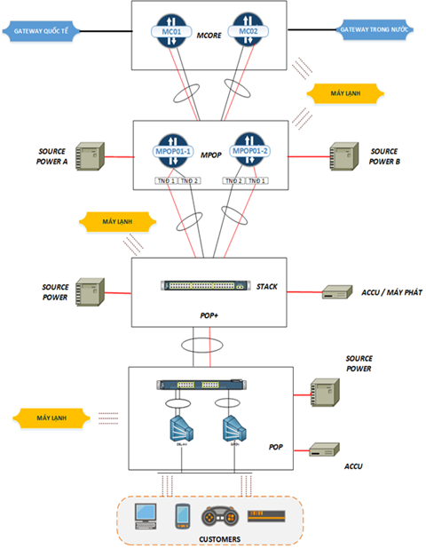
1. MÔ HÌNH MẠNG FTEL
1.1 Phân đoạn access, phân cấp hệ thống đài trạm FTEL

Slide 3
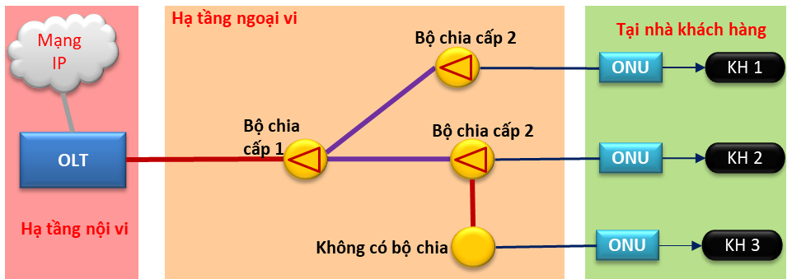
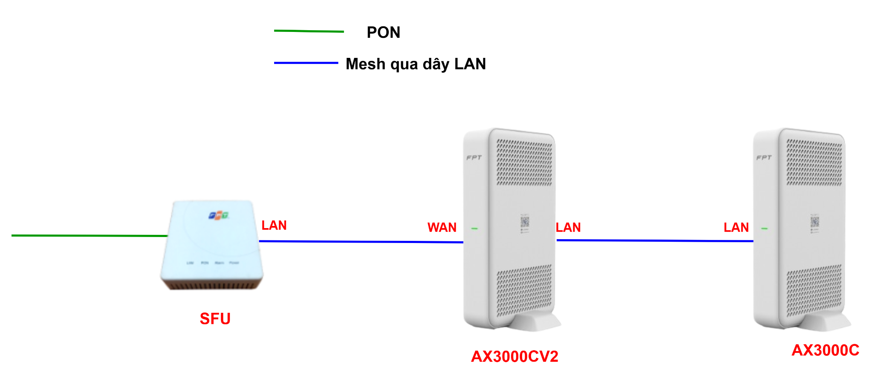
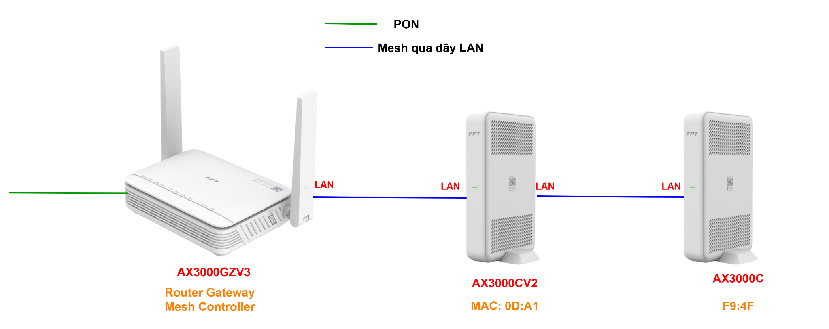
1. MÔ HÌNH MẠNG FTEL
1.2 Mô hình Logic PON:
1.3 Mô hình cung cấp tại nhà KHG
Mô hình 2 Box: ONT SFU + Mesh Router
Mô hình 1 Box: ONT HGU
ONT đóng vai trò Router Gateway
Ví dụ: ONT AX3000HV2, ONT AX3000S, AX3000GZV3 ….
SFU: chuyển tín hiệu quang sang Ethernet
Ví dụ: SFU HBG1000R, SFU G97CL, SFU G97CL ….
Mesh Router: Router Gateway
Ví dụ: MR-AX300CV2, MR-AX3000S

Slide 4
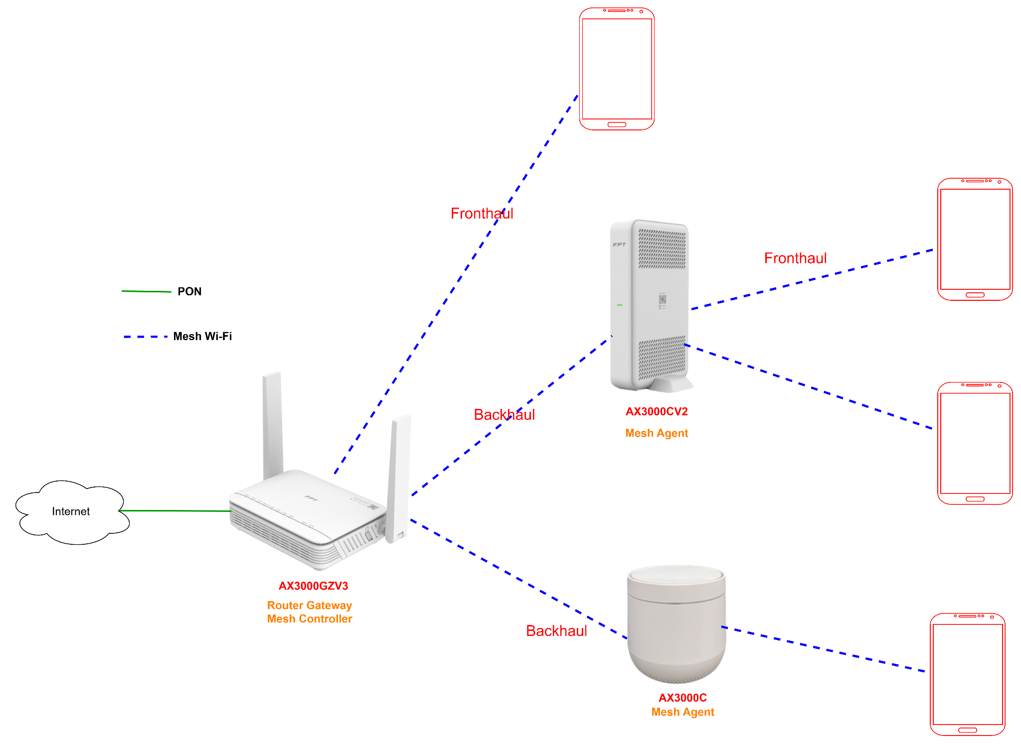
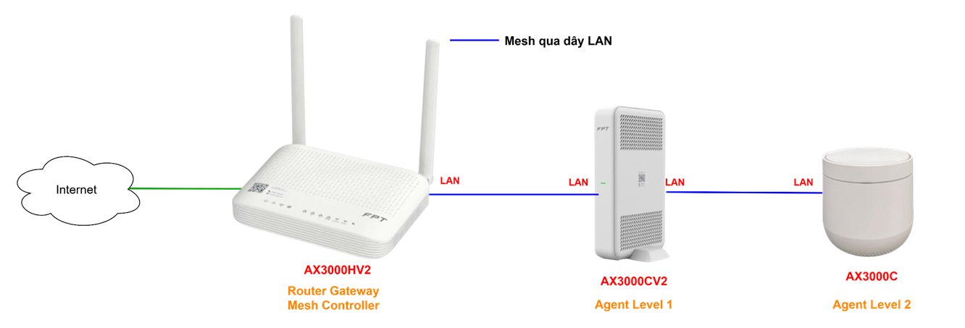
1. MÔ HÌNH MẠNG FTEL
1.3 Mô hình cung cấp tại nhà KHG
Mô hình Mesh tại nhà KHG (Line Topology)
Mô hình Mesh tại nhà KHG (Star Topology)

Slide 5
1. MÔ HÌNH MẠNG FTEL
1.4 So sánh GPON vs XGSPON
TIÊU CHÍ | GPON | XGSPON
Chuẩn ITU-T | G.984 | G.9807.1
Tốc độ Downstream (OLT - ONT) | 2.5 Gbps | 10 Gbps
Tốc độ Uptream (ONT - OLT) | 1.25 Gbps | 10 Gbps (đối xứng)
Bước sóng Downstream | 1490 nm | 1577 nm
Bước sóng Upstream | 1310 nm | 1270 nm
Tỉ lệ chia quang (Split Ratio) | 1:64 (thông thường), tối đa 1:128 | 1:128 (thông thường), tối đa 1:256
Khả năng đồng tồn tại | - | Có thể đồng tồn tại trên cùng ODN với GPON (khác bước sóng)
Ứng dụng chính | Internet băng rộng hộ gia đình, IPTV, thoại | Internet tốc độ cao, 4K/8K streaming, VR/AR, cloud gaming, doanh nghiệp nhỏ/vừa
Độ sẵn sàng thiết bị đầu cuối | Rất phổ biến, giá rẻ | Đang dần phổ biến, thiết bị cao cấp (ONT/Router 10G)

Slide 6
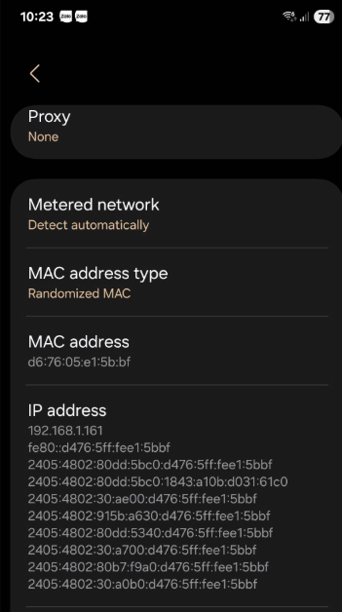
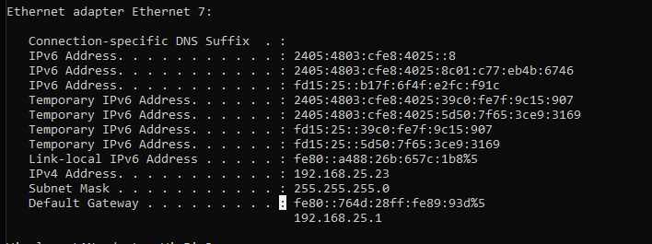
2. LAN, WAN, VLAN, NAT, DHCP, DNS
 | Chức năng chính | Lỗi thường gặp thực tế
LAN | Kết nối các thiết bị trong nhà với nhau. | Lỗi lỏng cáp RJ45, không kết nối được Wi-Fi ...
WAN | Kết nối từ nhà ra ngoài Internet. | Lỗi đứt cáp quang biển, Modem không online PPPoE
DHCP | Tự động cấp IP cho thiết bị. | Lỗi nhận IP 169.254.X.X, kêt nối wifi báo "Đang lấy địa chỉ IP" chờ lâu không kết nối được
DNS | Phân giải tên miền thành IP | Ping 8.8.8.8 thông nhưng không vào được mạng, duyệt web báo lỗi "DNS_PROBE_FINISHED_NXDOMAIN". Nslookup không thành công
NAT | Chuyển đổi IP Private thành IP Public để ra được Internet. Hoặc dùng Port Forwarding để từ ngoài truy cập vào thiết bị trong nhà. | - Lỗi không xem được Camera từ xa (mạng 4G): Do cấu hình sai Port Forwarding, hoặc Router bị dính IP WAN trong CGNAT - NAT Loopback: Ở nhà bắt Wi-Fi không xem được camera bằng tên miền, nhưng tắt Wi-Fi bật 4G thì lại xem được.
VLAN | Chia một mạng LAN vật lý thành nhiều mạng LAN ảo độc lập giúp tăng bảo mật, giảm broadcast traffic, tiết kiệm chi phí | 1 số chung cư sử dụng OLT/Switch của đối tác cần chạy Vlan Tag, cấu hình sai Vlan Tag dẫn đến không online PPPOE ...
Ví dụ về cấp phát IP qua DHCP trên PC và điện thoại

Slide 7
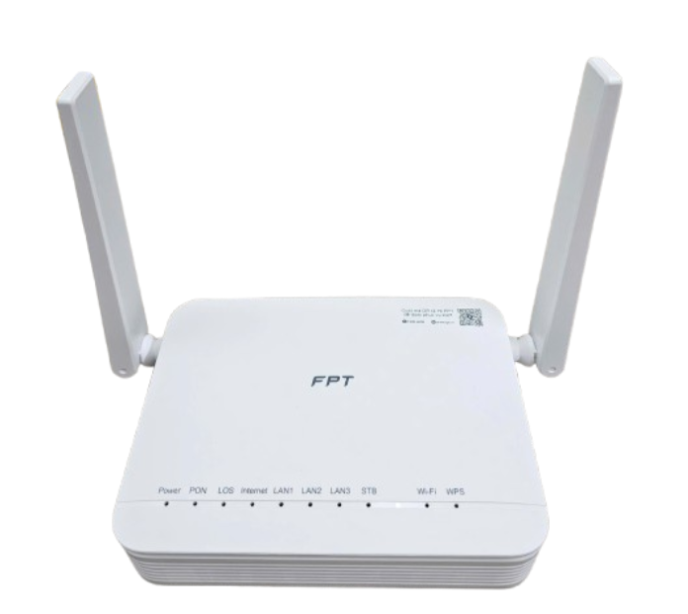
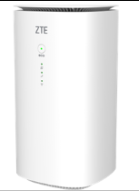

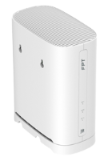
3. Công nghệ Wi-Fi 6, Wi-Fi 7
GPON ONT AX3000
WAN: GPON
MU-MIMO 2X2
2.4GHz: 573 Mbps
5GHz: 2402 Mbps
LAN: 4 * 1Gbps
XGSPON ONT BE12000Z
WAN: XGSPON
MU-MIMO
2.4GHz: 688Mbp (2x2)
5GHz: 5765 Mbps (4x4)
6GHz: 5765 Mbps (2x2)
LAN: 1*10Gbps + 3*1Gbps
AP-BE15000Z
WAN: 1*2.5Gbps
MU-MIMO
2.4GHz: 688Mbp (2x2)
5GHz: 2882 Mbps (2x2)
6GHz: 11529 Mbps (4x4)
LAN: 1* 1Gbps
XGSPON ONT BE6500C
WAN: XGSPON
MU-MIMO
2.4GHz: 688 Mbps (2x2)
5GHz: 5765 Mbps (4x4)
LAN: 4 * 1Gbps

Slide 8
3. Công nghệ Wi-Fi 6, Wi-Fi 7
Thông số kỹ thuật | Wi-Fi 6 (802.11ax) | Wi-Fi 7 (802.11be) | Ý nghĩa
Băng tần (Band) | 2.4 GHz và 5 GHz (Wi-Fi 6E có thêm 6 GHz) | 2.4 GHz, 5 GHz và 6 GHz | Thêm băng tần 6GHz
Băng thông kênh (Channel Width) | Tối đa 160 MHz | Tối đa 320 MHz | - ONT BE12000Z, max 6GHz: 5765 Mbps (2x2) - AP-BE15000Z, max 6GHz: 11529 Mbps (4x4)
Cơ chế điều chế (Modulation) | 1024-QAM | 4096-QAM (4K-QAM) | Nén được nhiều dữ liệu hơn vào cùng một sóng tín hiệu, tăng 20% tốc độ truyền. Tăng băng thông
Số luồng tối đa (MIMO) | 2x2 MU-MIMO | 4x4 MU-MIMO | Số lượng thiết bị sử dụng đồng thời tăng, giảm Latency
Tốc độ lý thuyết tối đa | AX3000 2.4GHz: 573 Mbps 5GHz: 2402 Mbps | 2.4GHz: 688 Mbps (2x2) 5GHz: 5765 Mbps (4x4) 6GHz: 5765 Mbps (2x2) hoặc 11529 Mbps (4x4) | Băng thông tăng cao đáng kể
Tính năng MLO | Không hỗ trợ (Chỉ kết nối 1 băng tần tại 1 thời điểm) | Hỗ trợ | MLO: Tại 1 thời điểm dữ liệu có thể truyền nhận đồng thời trên 2 băng tần, giúp giảm Latency
Xử lý nhiễu (Puncturing) | Chỉ bỏ qua nếu bị nhiễu toàn bộ block. | Multi-RU / Puncturing | Tránh lãng phí băng thông. Nếu một phần kênh bị nhiễu, Wi-Fi 7 cắt phần nhiễu đó và vẫn tận dụng phần kênh còn lại để truyền dữ liệu.

Slide 9
4. CÁC LỖI HAY GẶP VỚI CPE
STT | Lỗi | Mô tả/ Cách nhận biết | Phương án xử lí
1 | Đèn PON không UP | Kiểm tra trạng thái ONU state (O7) | Escalate cho CPELAB & KTHT xử lí
2 | Có tín hiệu nhưng không có IP WAN (1) | Kiểm tra trạng thái ONU state (O3) | Escalate cho KTHT xử lí
3 | Có IP không đi được Internet (2) | Client kết nối có biểu tượng "No Internet" | Kiểm tra (1) Ping đến LAN gateway, ví dụ: 192.168.1.1 (2) Ping BRAS (WAN IPv4) gateway (3) Ping DNS FPT 210.245.31.220, 210.245.31.220 (4) Phân giải thử tên miền bất kỳ, ví dụ vnexpress.net Nếu (1) not OK -> escalate CPELAB xử lí (1) OK, (2) not OK -> escalate SCC kiểm tra route, CPELAB kiểm tra thiết bị (1) và (2) OK, (3) not OK -> escalate SCC xử lí (1)(2)(3) OK, (4) not OK -> escalate CPELAB xử lí

Slide 10
4. CÁC LỖI HAY GẶP VỚI CPE
STT | Lỗi | Mô tả/ Cách nhận biết | Nguyên nhân | Phương án xử lí
4 | Một số thiết bị không truy cập được Internet, một số khác dùng bình thường | Chỉ một hoặc một vài thiết bị cụ thể không truy cập được Internet, các thiết bị còn lại vẫn sử dụng mạng bình thường | Có thể lỗi: - Bị chặn MAC address thông qua ứng dụng Hi FPT (F-Safe/Fprotect) - Clients sử dụng VPN/DNS tĩnh | Kiểm tra: 1. Kiểm tra trên ứng dụng Hi FPT của khách hàng, mục quản lý thiết bị, quản lý người dùng (hồ sơ) 2. Bỏ chặn, bỏ lọc nội dung, bỏ chặn truy cập theo thời gian (Nếu có) 3. Kiểm tra trên thiết bị client lỗi: có cài đặt và bật VPN không? Có sử dụng DNS tĩnh không? 4. Thực hiện ping/nslookup trên thiết bị gặp lỗi. 5. Thử đổi SSID hoặc bật thêm SSID IoT với tên khác để kiểm tra. 6. Từ các bước trên xác định nguyên nhân do client hay do thiết lập quản lý (từ Hi FPT) và có hướng xử lý riêng: như reset cài đặt mạng, cập nhật driver card Wi-Fi, nâng cấp phần mềm/OS của thiết bị lỗi, ...
5 | Download không đủ băng thông | KHG sử dụng smartphone kết nối Wi-Fi thiết bị thực hiện speedtest |  | Kiểm tra (1) Sử dụng PC/Laptop có LAN card/adapter 1G/10 tương ứng với từng gói cước, thực hiện speedtest (2) Sử dụng smartphone có thông số kỹ thuật đáp ứng chuẩn phù hợp với thiết bị, thực hiện speedtest: với AX3000x: 802.11ax, channel-width 80Mhz trở lên với BE6500C và BE12000Z: 802.11be, hỗ trợ 4096-QAM, channel-width 80Mhz trở lên (3) Mẫu điện thoại của KHG, single band & dua-band, chuẩn Wi-Fi và channel-width hỗ trợ tối đa là gì Nếu (1) not OK (tốc độ không đạt > 80% băng thông gói cước) -> escalate SCC kiểm tra cấu hình gói cước, KTHT kiểm tra profile cấu hình trên OLT (1) OK và (2) đạt < 500M (< 300M với gói cước Giga) -> kiểm tra nhiễu kênh và có thể escalate CPELAB (1) OK và (2) đạt > 500M (~ 300M với gói cước Giga -> thiết bị hoạt động bình thường, kiểm tra (3)

Slide 11
4. CÁC LỖI HAY GẶP VỚI CPE
STT | Lỗi | Mô tả/ Cách nhận biết | Nguyên nhân | Phương án xử lí
6 | Mất luồng truyền hình (IPTV) hoặc màn hình đen | Khách hàng xem các kênh truyền hình chỉ ra màn hình đen | Có thể lỗi: - SFU lỗi firmware cũ - ONT/Router mất luồng IPTV | Kiểm tra: 1. Nếu từ các dòng ONT/Modem AX3000 trở lên, có thể kiểm tra bằng Wi-Fi thông qua ứng dụng VLC, hoặc kết nối cáp LAN vào laptop kiểm tra luồng thông qua VLC 2. Kết nối cáp LAN trực tiếp vào SFU (nếu mô hình 2boxes SFU + AP Router) để kiểm tra luồng tại SFU 3. Kiểm tra, up firmware mới nhất cho SFU/ONT/AP Router (AX3000C, AX3000CV2, AX3000S) 4. Sau khi thực hiện hết các bước trên vẫn lỗi IPTV, escalate SCC kiểm tra hạ tầng
7 | thiết bị reboot nhiều lần | - Thiết bị khởi động lại nhiều lần - Mất kết nối internet, wifi on/off liên tục | - Lỏng nguồn điện, sai/hỏng adaptor - Nhiệt độ cao | Kiểm tra: 1.Đổi adaptor đúng spec 2.Kiểm tra nhiệt độ thiết bị, thay đổi vị trí lắp đặt tránh ánh nắng mặt trời, đặt ở nới thoáng mát, đặt modem đúng vị trí tản nhiệt) 3. Escalate CPELAB nếu còn lỗi

